Slide 1
Презентація на тему
“ВІЛ, СНІД в Україні”
10 клас

Slide 2
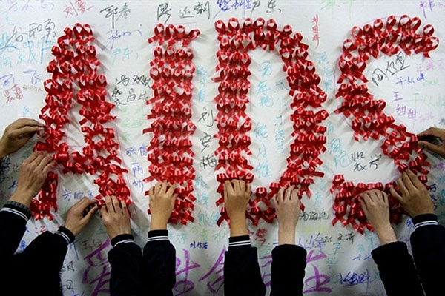
СНІД– синдром набутого імунодефіциту
ВІЛ– вірус імунодефіциту людини

Slide 3
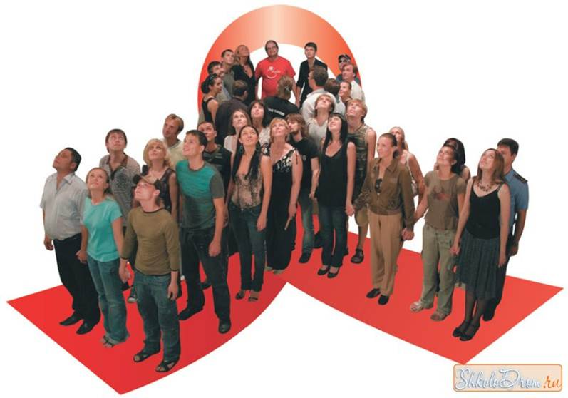
1 грудня всесвітній день боротьби зі СНІДом

Slide 4
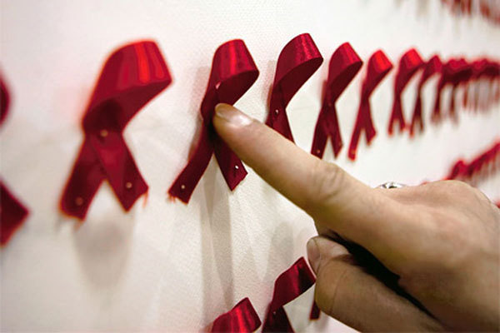
Червона стрічка як символ боротьби з ВІЛ/СНІД була запропонована у 1991 році американським художником Франком Муром, який належить до асоціації «Візуальний СНІД». Вона означає: Я знаю про проблему ВІЛ/СНІДу і я не байдужий до неї.

Slide 5
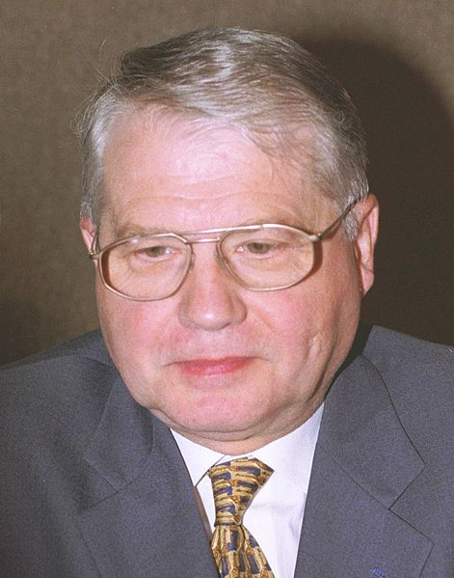
Перші хворі на СНІД були зареєстровані в США в 1981 році. Збудника захворювання, що призводить до тяжких порушень функції імунної системи було відкрито в 1983 році ученими із Франції і США — Галло і Монтаньє, які незалежно один від одного знайшли його в крові хворих, померлих від СНІДу.
З того часу померло 20 млн чоловік.

Slide 6

Кожні 8 секунд заражується 1 людина.
В день заражується 100 тис чоловік.
Кожний 70-й українець уже ВІЛ інфікований.
3 із 4 не знають, що вони ВІЛ-інфіковані.
Через 6 років може померти 800000 чоловік, 140 будуть помирати кожен день

Slide 7
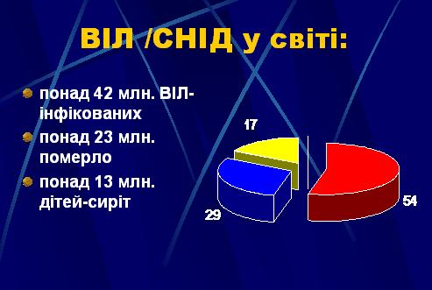

Slide 8
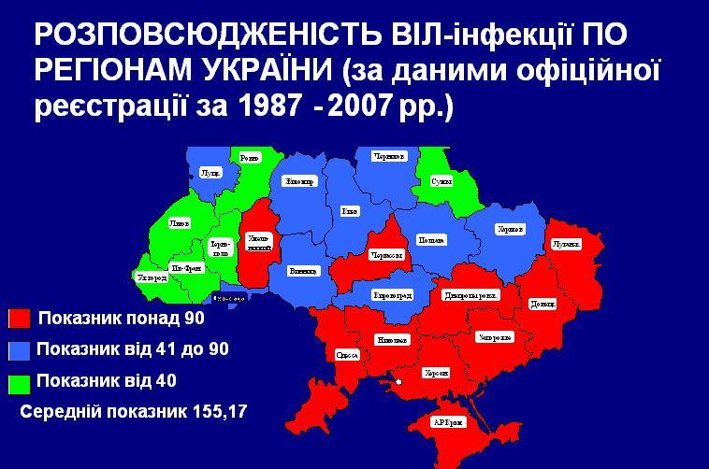

Slide 9
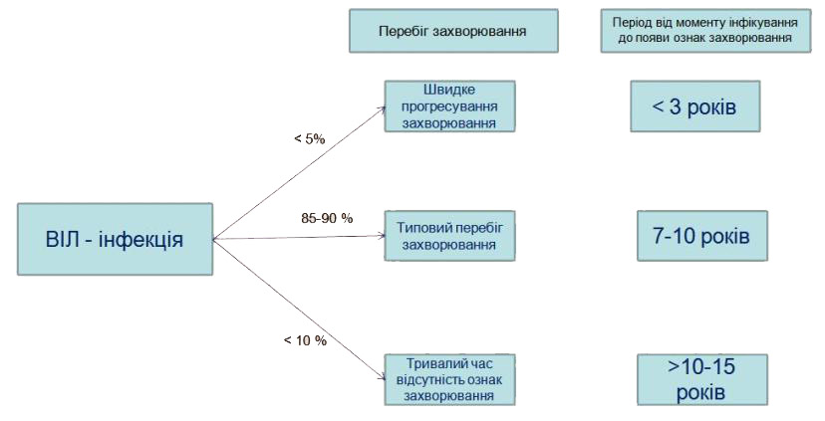

Slide 10
Які симптоми СНІДу?
У число ознак того, що ВІЛ переходить у стадію СНІДу, входять:
Жар, який не проходить.
Рясне потовиділення під час сну.
Постійне відчуття втоми (не пов'язане зі стресом або нестачею сну).
Постійне відчуття нездужання.
Втрата ваги.
Набрякання лімфовузлів (на шиї, в паху або в пахвових западинах)

Slide 11
Якими інфекціями заражаються люди, хворі на СНІД?
Хворі на СНІД дуже чутливі до інфекцій, які називаються СНІД-визначальними хворобами, і в число яких часто входять наступні захворювання:
Саркома Капоші,
пухлина шкіри, яка представляє собою безболісні плями темно-фіолетового кольору.
Зміни психіки і головні болі, викликані мікозом або пухлинами головного і спинного мозку.
Задишка і утруднене дихання в зв'язку з інфекціями легких.
Недоумство.
Сильне виснаження.
Хронічна діарея.

Slide 12
